Slide 1
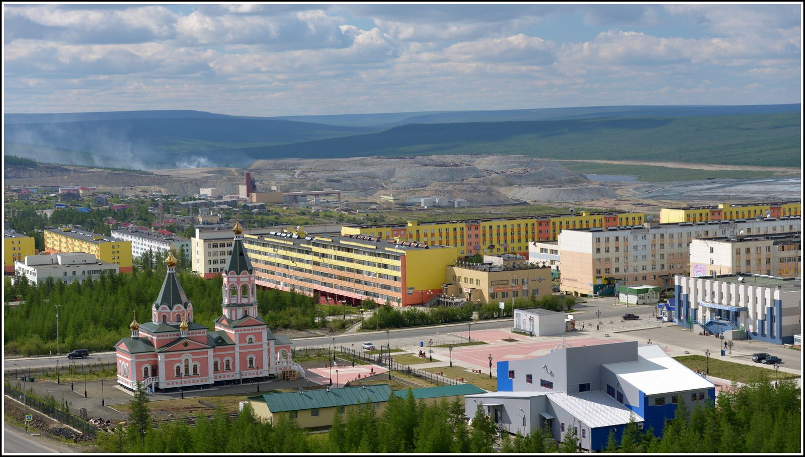
Администрация муниципального образования «Поселок Айхал»
Мирнинского района Республики Саха (Якутия)
БЮДЖЕТ ДЛЯ ГРАЖДАН
ПРОЕКТ Отчёта ОБ ИСПОЛНЕНИИ БЮДЖЕТА
МО «ПОСЕЛОК АЙХАЛ»
Мирнинского района
республики Саха (Якутия)
ЗА 2023 ГОД
Подготовлен на основании решения сессии поселкового Совета депутатов
от «23» апреля 2024 года V-№ 23-2

Slide 2

Основные параметры бюджета
МО «Поселок Айхал» за 2023 год
(тыс. руб.)
Наименование показателей | План | Исполнение | % исп.
Доходы бюджета, в т.ч. | 221 663,1 | 247 884,8 | 112
Налоговые доходы | 131 372,7 | 155 247,8 | 118
Неналоговые доходы | 26 180,1 | 28 526,6 | 109
Безвозмездные поступления | 64 110,3 | 64 110,3 | 100
Расходы бюджета, в т.ч. | 348 856,8 | 307 444,4 | 88
Программные расходы | 190 151,1 | 158 051,4 | 83
Непрограммные расходы | 158 705,7 | 149 393,0 | 94

Slide 3
(тыс. руб.)
Исполнение налоговых и неналоговых доходов бюджета
за 2023 год
Наименование дохода | План | Исполнение | % исп.
Налоговые доходы | 131 372,7 | 155 247,8 | 118
Налог на доходы физических лиц | 118 437,0 | 145 899,0 | 123
Акцизы | 396,7 | 406,9 | 103
Налог на имущество физических лиц | 1 730,0 | 2 395,8 | 138
Земельный налог | 10 809,0 | 6 546,1 | 61
Неналоговые доходы | 26 180,1 | 28 526,6 | 109
Доходы от арендной платы за земельные участки | 11 685,7 | 11 927,1 | 102
Доходы от сдачи в аренду имущества | 9 548,9 | 10 349,5 | 108
Доходы от перечисления части прибыли | 361,5 | 361,5 | 100
Доходы от использования имущества и компенсации затрат | 3 579,5 | 4 856,2 | 136
Доходы от реализации имущества и земельных участков | 284,7 | 296,7 | 104
Штрафы, санкции, возмещение ущерба | 205,9 | 220,2 | 107
Прочие неналоговые доходы | 513,9 | 515,4 | 100
Всего собственных доходов | 157 552,8 | 183 774,5 | 117

Slide 4

Безвозмездные поступления за 2023 г.
(тыс. руб.)
Наименование дохода | План | Исполнение | % исп.
Безвозмездные перечисления, в т.ч. | 64 110,3 | 64 110,3 | 100
Субсидии от других бюджетов бюджетной системы РФ | 4 799,4 | 4 799,4 | 100
Субвенции от других бюджетов бюджетной системы РФ | 5 981,7 | 5 981,7 | 100
Межбюджетные трансферты | 19 832,2 | 19 832,2 | 100
Государственный бюджет РС (Я) | 7 000,0 | 7 000,0 | 100
Бюджет МО «Мирнинский район» | 12 832,2 | 12 832,2 | 100
Прочие безвозмездные поступления | 66 858,3 | 66 858,3 | 100
АК «АЛРОСА» (ПАО) | 66 858,3 | 66 858,3 | 100
Возврат остатков субсидий, субвенций и иных межбюджетных трансфертов | -33 361,3 | -33 361,3 | 100

Slide 5
Сравнительная структура доходов бюджета за 2022-2023 г. г.
(тыс. руб.)
Наименование дохода | Исполнение 2022 г. | Исполнение 2023 г. | Отклонение (+;-)
Налоговые доходы | 141 251,2 | 155 247,8 | 13 996,6
Неналоговые доходы | 24 665,9 | 28 526,6 | 3 860,7
Безвозмездные поступления | 354 971,8 | 64 110,3 | -290 861,5
Всего доходов | 520 888,9 | 247 884,8 | -273 004,1

Slide 6

Межбюджетные трансферты, полученные в 2023 году
(тыс. руб.)
Наименование показателя | План | Исполнение
Субсидии | 4 799,4 | 4 799,4
Субсидии бюджетам городских поселений на поддержку государственных программ субъектов Российской Федерации и муниципальных программ формирования современной городской среды | 4 567,8 | 4 567,8
Субсидии местным бюджетам на организацию деятельности народных дружин | 231,6 | 231,6
Субвенции | 5 981,7 | 5 981,7
Субвенции бюджетам городских поселений на осуществление первичного воинского учета на территориях, где отсутствуют военные комиссариаты | 5 460,7 | 5 460,7
Субвенции бюджета городских поселений на государственную регистрацию актов гражданского состояния | 103,0 | 103,0
Единая субвенция бюджетам городских поселений из бюджета субъекта Российской Федерации | 418,0 | 418,0
Межбюджетные трансферты | 19 832,2 | 19 832,2
Межбюджетные трансферты, передаваемые бюджетам городских поселений на реализацию мероприятий планов социального развития центров экономического роста субъектов Российской Федерации, входящих в состав Дальневосточного федерального округа | 7 000,0 | 7 000,0
Межбюджетные трансферты, передаваемые бюджетам городских поселений из бюджетов муниципальных районов на осуществление части полномочий по решению вопросов местного значения в соответствии с заключенными соглашениями | 12 832,2 | 12 832,2

Slide 7

Структурный анализ основных показателей исполнения бюджета за 2023 год
(тыс. руб.)
Наименование показателей | План | Исполнение | % исп.
Расходы - всего | 348 856,8 | 307 444,4 | 88
Общегосударственные вопросы | 130 228,9 | 121 672,9 | 93
Национальная оборона | 6 916,7 | 6 889,6 | 100
Национальная безопасность и правоохранительная деятельность | 1 178,7 | 949,1 | 81
Национальная экономика | 47 039,8 | 44 933,6 | 96
Жилищно-коммунальное хозяйство | 101 986,2 | 89 415,9 | 88
Охрана окружающей среды | 4 888,3 | 4 823,3 | 99
Образование | 1 005,8 | 990,2 | 98
Культура, кинематография | 3 618,2 | 3 413,7 | 94
Социальная политика | 48 787,2 | 31 169,3 | 64
Физическая культура и спорт | 1 962,8 | 1 942,6 | 99
Межбюджетные трансферты общего характера | 1 244,2 | 1 244,2 | 100

Slide 8

Динамика основных показателей исполнения бюджета за 2022-2023 г.г.
(тыс. руб.)
Наименование показателей | Исполнение расходной части бюджета |  | Изменение
 | 2022 год | 2023 год | в абсолютной сумме | %
Расходы - всего | 439 664,2 | 307 444,4 | -132 219,8 | 70
Общегосударственные вопросы | 99 702,4 | 121 672,9 | 21 970,5 | 122
Национальная оборона | 5 369,5 | 6 889,6 | 1 520,1 | 128
Национальная безопасность и правоохранительная деятельность | 448,7 | 949,1 | 500,4 | 212
Национальная экономика | 27 314,6 | 44 933,6 | 17 619,0 | 165
Жилищно-коммунальное хозяйство | 223 627,8 | 89 415,9 | -134 211,9 | 40
Охрана окружающей среды | 0,0 | 4 823,3 | 4 823,3
Образование | 779,1 | 990,2 | 211,10 | 127
Культура, кинематография | 5 215,5 | 3 413,7 | -1 801,8 | 65
Социальная политика | 75 509,5 | 31 169,3 | -44 340,2 | 41
Физическая культура и спорт | 489,6 | 1 942,6 | 1 453,0 | 397
Межбюджетные трансферты общего характера | 1 207,5 | 1 244,2 | 36,7 | 103

Slide 9
Структура бюджета в разрезе программных и непрограммных расходов за 2023 год
(тыс. руб.)
Наименование показателей | План | Исполнение | % исполнения в общем объеме расходов
Программные расходы | 190 151,1 | 158 051,4 | 51
Непрограммные расходы | 158 705,7 | 149 393,0 | 49
Всего расходов | 348 856,8 | 307 444,4 | 100

Slide 10

Программные расходы бюджета
(тыс. руб.)
№ п/п | Наименование муниципальной программы | План | Исполнение | % исп.
1 | Муниципальная программа «Развитие культуры и социокультурного пространства на территории МО «Поселок Айхал» на 2022-2026 годы» | 3 618,2 | 3 413,7 | 94
2 | Муниципальная программа «Основные направления реализации молодежной политики на 2022-2026 годы» | 1 005,8 | 990,2 | 98
3 | Муниципальная программа «Развитие физической культуры и спорта в п. Айхал Мирнинского района РС (Я) на 2022-2026 гг.» | 1 962,8 | 1 942,6 | 99
4 | Муниципальная программа «Поддержка социально ориентированных некоммерческих организаций муниципального образования «Поселок Айхал» на 2022-2026 годы» | 1 000,0 | 1 000,0 | 100
5 | Муниципальная программа «Обеспечение общественного порядка и профилактики правонарушений на территории муниципального образования «Поселок Айхал» Мирнинского района Республики Саха (Якутия) на 2022-2026 г.г.» | 1 152,1 | 1 113,9 | 97
6 | Муниципальная программа «Социальная поддержка населения муниципального образования «Поселок Айхал» Мирнинского района Республики Саха (Якутия) на 2022-2026 годы» | 3 373,2 | 3 373,2 | 100

Slide 11
Программные расходы бюджета
(тыс. руб.)
№ п/п | Наименование муниципальной программы | План | Исполнение | % исп.
7 | Муниципальная программа «Комплексное развитие транспортной инфраструктуры муниципального образования «Поселок Айхал» на 2022-2026 годы» | 44 915,5 | 42 993,7 | 96
8 | Муниципальная программа «Обеспечение жильем молодых семей на 2022-2026 годы» | 2 550,0 | 2 550,0 | 100
9 | Муниципальная программа «Обеспечение качественным жильем на 2019-2025 годы» | 40 617,9 | 23 090,2 | 57
10 | Муниципальная программа «Капитальный и текущий ремонт многоквартирных домов и жилых помещений, принадлежащих МО «Поселок Айхал» на 2022-2027 годы» | 32,6 | 32,6 | 100
11 | Муниципальная программа «Утепление сетей водоотведения в многоквартирных жилых домах на территории МО «Поселок Айхал» на 2022-2026 г.г.» | 17 312,2 | 7 953,5 | 46
12 | Муниципальная программа «Энергосбережение и повышение энергетической эффективности МО «Поселок Айхал» на 2022-2026 годы» | 989,4 | 989,4 | 100

Slide 12
Программные расходы бюджета
(тыс. руб.)
№ п/п | Наименование муниципальной программы | План | Исполнение | % исп.
13 | Муниципальная программа «Предупреждение и ликвидация последствий чрезвычайных ситуаций на территории МО «Поселок Айхал» на 2022-2026 годы» | 1 075,7 | 846,0 | 79
14 | Муниципальная программа «Благоустройство территорий п. Айхал на 2022-2026 годы» | 41 093,9 | 38 375,6 | 93
15 | Муниципальная программа «Формирование комфортной городской среды на 2018-2024 годы» | 23 974,0 | 23 974,0 | 100
16 | Муниципальная программа «Поддержка и развитие малого и среднего предпринимательства в муниципальном образовании «Поселок Айхал» Мирнинского района Республики Саха (Якутия) на 2022-2026 годы» | 579,5 | 579,5 | 100
17 | Муниципальная программа «Экология и охрана окружающей среды в муниципальном образовании «Поселок Айхал» на 2022-2026 годы» | 4 888,3 | 4 823,3 | 99
18 | Муниципальная программа «Укрепление гражданского согласия на территории муниципального образования «Поселок Айхал» Мирнинского района Республики Саха (Якутия) на 2023-2026 г.г.» | 10,0 | 10,0 | 100

Slide 13


Муниципальная программа «Развитие культуры и социокультурного пространства на территории МО «Поселок Айхал» на 2022-2026 годы»
Муниципальная программа «Основные направления реализации молодежной политики на 2022-2026 годы»
План (тыс. руб.) | Исполнено (тыс. руб.) | % исп.
3 618,2 | 3 413,7 | 94
В рамках реализации муниципальной программы «Развитие культуры и социокультурного пространства в п. Айхал на 2022-2026 годы», а также программы «Приоритетные направления по молодежной политике в поселке Айхал на 2022-2026 годы» большинство культурно-массовых мероприятий были посвящены Году педагога и наставника, а также Году труда.
На территории поселка с успехом организуют свою деятельность 10 национальных объединений. Администрация поселка оказывает содействие в организации мероприятий, направленных на сохранение традиций и обычаев. В 2023 году национальные ряды пополнила дагестанская община «Каспий».
Развивается добровольчество. По итогам 2023 года насчитывается 9 добровольческих объединений.
В 2023 году при содействии Администрации поселка начал свою деятельность волонтерский штаб «Клуб солдатских жен и матерей», в актив которого входят родственники участников СВО п. Айхал.
Кроме того, наряду с добровольческими объединениями ведут свою деятельность военно-патриотические клубы - «России верные сыны», а также отделение Российского движения «Боевое братство».
План (тыс. руб.) | Исполнено (тыс. руб.) | % исп.
1 005,8 | 990,2 | 98

Slide 14

Муниципальная программа «Развитие физической культуры и спорта в п. Айхал Мирнинского района РС (Я) на 2022-2026 гг.»
План (тыс. руб.) | Исполнено (тыс. руб.) | % исп.
1 962,8 | 1 942,6 | 99
Большое внимание Администрация поселка совместно с руководством КСК АК «АЛРОСА» (ПАО) уделяет массовым видам спорта.
Спортивная жизнь поселка разнообразна проведением турниров, соревнований, первенств. Проводятся соревнования на Кубок Главы поселка по игровым видам спорта. Также популярны в поселке и массовые старты - проведена легкоатлетическая эстафета, масс старт «Кросс наций», масс старт «Лыжня России».
В рамках популяризации игровых видов спорта организованны мастер классы по видам спорта (футбол, хоккей, волейбол, баскетбол) – охват более 100 чел.
Большое внимание уделяется популяризации национальных видов спорта. Так, в 2023 году было проведено Первенство по борьбе «Хапсагай», соревнование по мас-рестлингу, многоборье «Игры Боотуров». Впервые в поселке прошел фестиваль настольных игр «Хабалык» и «Хамаска».
Программные мероприятия включают в себя средства на оплату проезда айхальских спортсменов для участия в соревнованиях за пределами поселка.
В рамках реализации МП «Развитие физической культуры и спорта в п. Айхал на 2022-2026гг» при финансовом обеспечении АК «АЛРОСА» (ПАО), прошел конкурс «Лучший тренер». По результатам протокола комиссии лучшими результативными тренерами Мирнинского района признаны:
-тренер преподаватель Варфоломеев А.В.
-тренер Кельзин С.С.

Slide 15

Муниципальная программа «Поддержка социально ориентированных некоммерческих организаций муниципального образования «Поселок Айхал» на 2022-2026 годы»
План (тыс. руб.) | Исполнено (тыс. руб.) | % исп.
1 000,0 | 1 000,0 | 100
В целях поддержания развития социально-ориентированных некоммерческих организаций в 2023 году в бюджете МО «Поселок Айхал» были предусмотрены денежные средства в размере 1 000 000,00 рублей на субсидирование заявок по реализации проектов СО НКО. На конкурс были представлены 2 заявки:
Общественная организация «Приют для бездомных животных «Верный друг»», заявка на реализацию проекта «Среда обитания». Предоставлена субсидия в размере 850 000 рублей.
Местная Религиозная организация Православный Приход храма в честь Рождества Христова п. Айхал, заявка на реализацию проекта «Наш дворик». Предоставлена субсидия в размере 150 000 рублей.

Slide 16

Муниципальная программа «Обеспечение общественного порядка и профилактики правонарушений на территории муниципального образования «Поселок Айхал» Мирнинского района Республики Саха (Якутия) на 2022-2026 г.г.»
В рамках исполнения муниципальной программы и в целях организации летней занятости несовершеннолетних на территории поселка были открыты лагеря дневного пребывания на базе образовательных организаций:
«Юность» - лагерь дневного пребывания с продленным режимом работы (МАОУ «СОШ № 23 им. Г.А. Кадзова»)
«Гармония» - лагерь дневного пребывания (МБОУ «СОШ № 5»)
В лагерях дневного пребывания отдохнуло 350 детей в возрасте от 6 до 13 лет.
Лагерь дневного пребывания «Гармония» осуществлял свою деятельность 3 сезона, 21 ребенок из семей, попавших в трудную жизненную ситуацию, получили бесплатные путевки. Оплата путевок производилась из бюджета МО «Поселок Айхал».
10 детей из малообеспеченных семей п. Айхал отдохнули в ДОЛ «Орленок» в 3 смены. Путевки предоставлены Администрацией МО «Мирнинский район». Оплата проезда к месту отдыха и обратно производилась из бюджета МО «Поселок Айхал».
В летний период организовано трудоустройство несовершеннолетних в возрасте от 14 до 18 лет. На базе МУДО «Центр дополнительного образования «Надежда» организован лагерь труда и отдыха «Трудовой десант», в котором во время каникул работали 160 подростков.
Также на территории п. Айхал 2 сезона работал Студенческий отряд. Студенты выполняли работы, связанные с благоустройством поселка. Всего трудоустроено было 8 студентов. Оплата труда производилась из бюджетов МО «Мирнинский район» и МО «Поселок Айхал».
План (тыс. руб.) | Исполнено (тыс. руб.) | % исп.
1 152,1 | 1 113,9 | 97

Slide 17

Муниципальная программа «Социальная поддержка населения муниципального образования «Поселок Айхал» Мирнинского района Республики Саха (Якутия) на 2022-2026 годы»
План (тыс. руб.) | Исполнено (тыс. руб.) | % исп.
3 373,2 | 3 373,2 | 100
В рамках реализации программы в октябре 2023 года в многоквартирном доме по ул. Алмазная 4А был установлен вертикальный подъемник для троих жителей с ограниченными возможностями, проживающих в этом доме. Финансирование работ произведено в рамках реализации договора целевого финансирования, заключенного между АК «АЛРОСА» (ПАО) и МО «Поселок Айхал».

Slide 18
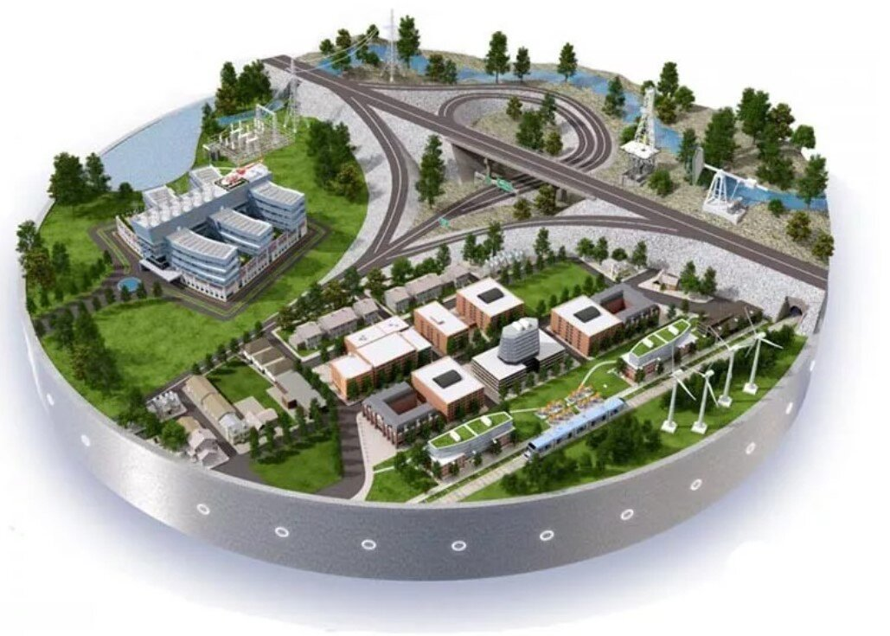
Муниципальная программа «Комплексное развитие транспортной инфраструктуры муниципального образования «Поселок Айхал» на 2022-2026 годы»
В отчетный период 2023 года на территории МО «Поселок Айхал» в рамках реализации муниципальной программы «Комплексное развитие транспортной инфраструктуры муниципального образования «Поселок Айхал» на 2022-2026 годы» выполнены следующие мероприятия:
Асфальтирование
Заасфальтированы проблемные участки автодорог по улицам Советская, Попугаевой, Промышленная.
Асфальтирование участка автодороги по ул. Алмазная - Спортивная. Вследствие большого проседания грунта под коллектором на участке автодороги образовался перепад уровня дорожного полотна. Участок автодороги выровнен и заасфальтирован.
Ямочный ремонт
Ямочный ремонт автодорог был произведен на следующих участках автомобильных дорог:
ул. Алмазная
ул. Промышленная
ул. Энтузиастов
ул. Юбилейная
ул. Советская
ул. Корнилова
ул. Кадзова
Разметка
В рамках исполнения муниципального контракта подрядчиком были произведены работы по нанесению дорожной разметки, разделяющей транспортные потоки, обновлена разметка на пешеходных переходах.
Теплый остановочный павильон
В ноябре 2023 года на остановке «Торговый центр» был установлен второй теплый остановочный павильон. Новая остановка приобретена за счет средств АК «АЛРОСА» (ПАО) и бюджета МО «Поселок Айхал».
Установка проекционных пешеходных переходов
Пешеходные переходы нового поколения заработали на двух участках айхальских дорог: ул. Энтузиастов и ул. Советская.
План (тыс. руб.) | Исполнено (тыс. руб.) | % исп.
44 915,5 | 42 993,7 | 96

Slide 19

Муниципальная программа «Обеспечение качественным жильем на 2019-2025 годы»
План (тыс. руб.) | Исполнено (тыс. руб.) | % исп.
40 617,9 | 23 090,2 | 57
В 2023 году завершился последний этап реализации муниципальной адресной подпрограммы «Переселение граждан из аварийного жилищного фонда п. Дорожный и ул. Октябрьская Партия муниципального образования «Поселок Айхал» на 2021-2022 гг.» муниципальной программы Муниципальная программа «Обеспечение качественным жильем на 2019-2025 годы». На данном этапе был проведен демонтаж домов, вывоз и утилизация строительного мусора. За 2021-2023 годы всего в рамках программы расселено 169 семей, приобретено 23 жилых помещения, отключены от сетей теплоснабжения, водоснабжения и электроэнергии 47 домов. Этапы программы финансировались за счет средств Государственного бюджета РС (Я), АК «АЛРОСА» (ПАО), МО «Мирнинский район» и МО «Поселок Айхал».
В рамках реализации республиканской адресной программы «Переселение граждан из аварийного жилищного фонда на 2019-2025 годы» к расселению подлежало 11 многоквартирных домов, признанных аварийными и подлежащими сносу в период после 01.01.2012 до 01.01.2017. В период с 2019 по 2023 годы расселено 295 человек, из них 116 гражданам выплачена компенсация, приобретено 23 благоустроенных жилых помещения для переселения граждан из аварийного жилья.

Slide 20

Муниципальная программа «Обеспечение жильем молодых семей на 2022-2026 годы»
План (тыс. руб.) | Исполнено (тыс. руб.) | % исп.
2 550,0 | 2 550,0 | 100
В 2023 году одиннадцать молодых семей получили свидетельства о праве на получение социальной выплаты на приобретение (строительство) жилья на общею сумму 8 100 939,00 руб., из них:
пять молодых семей реализовали социальную выплату на погашение действующих ипотечных кредитов на общую сумму 3 608 600,10 руб.;
шесть молодых семей реализовали социальную выплату на приобретение жилого помещения в п. Айхал, площадью 347,5 кв.м. на общую сумму 4 492 338,90 руб.
Целевые средства из бюджета МО «Поселок Айхал», предусмотренные в бюджете МО «Мирнинский район» Республики Саха (Якутия) на софинансирования мероприятия по обеспечению жильем молодых семей, реализованы в полном объеме

Slide 21
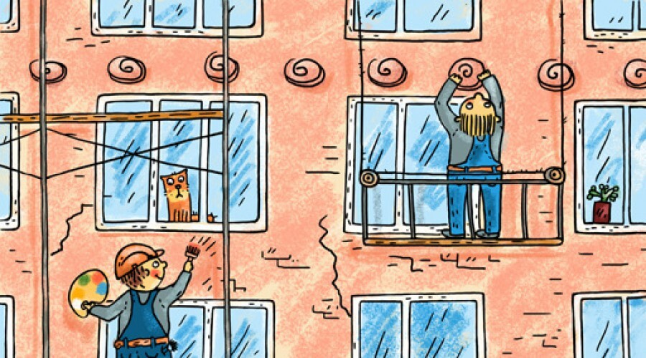
Муниципальная программа «Капитальный и текущий ремонт многоквартирных домов и жилых помещений, принадлежащих МО «Поселок Айхал» на 2022-2027 годы»
План (тыс. руб.) | Исполнено (тыс. руб.) | % исп.
32,6 | 32,6 | 100
В рамках реализации мероприятий МП «Капитальный и текущий ремонт многоквартирных домов и жилых помещений, принадлежащих МО «Поселок Айхал» на 2022-2024 годы.» был заключен на выполнение работ по замене радиаторов отопления.
Были выполнены работы по замене радиаторов отопления в жилом помещении муниципального жилищного фонда по адресу: Республика Саха (Якутия), Мирнинский район, п. Айхал, ул. Алмазная, д. 4А, кв. 8.

Slide 22
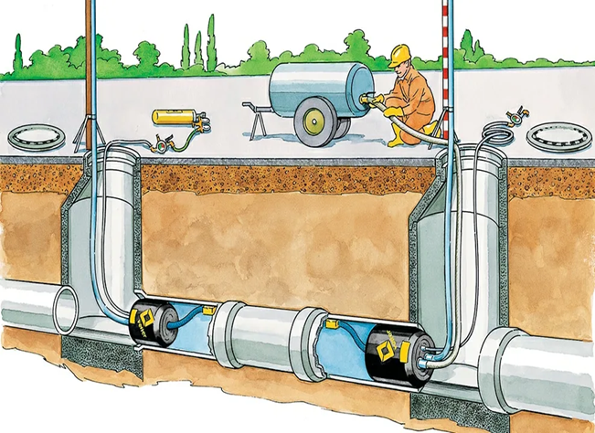
Муниципальная программа «Утепление сетей водоотведения в многоквартирных жилых домах на территории МО «Поселок Айхал» на 2022-2026 годы»
План (тыс. руб.) | Исполнено (тыс. руб.) | % исп.
17 312,2 | 7 953,5 | 46
В рамках муниципальной программы «Утепление сетей водоотведения в многоквартирных жилых домах на территории МО «Поселок Айхал» на 2022-2026 г.г.», с целью снижения затрат на оплату коммунальных услуг и исключения аварийных ситуаций в жилых домах были проведены работы по устройству греющего кабеля в многоквартирных домах, находящихся по адресам:
ул. Юбилейная д.1, д.3, ул. Энтузиастов д.4, д.5
ул. Энтузиастов д.3
Финансирования данных мероприятий производились за счет средств бюджета МО «Мирнинский район», бюджета МО «Поселок Айхал» и средства АК «АЛРОСА

Slide 23

Муниципальная программа «Энергосбережение и повышение энергетической эффективности МО «Поселок Айхал» на 2022-2026 годы»
План (тыс. руб.) | Исполнено (тыс. руб.) | % исп.
989,4 | 989,4 | 100
В рамках муниципальной программы «Энергосбережение и повышение энергетической эффективности МО «Поселок Айхал» на 2022-2026 годы», с целью обеспечения учета используемых коммунальных ресурсов в муниципальном жилищном фонде МО «Поселок Айхал», а также снижению затрат на его содержание, были выполнены работы по установке приборов учета расхода воды в 40 муниципальных квартирах (114 шт.)
Так же был заключен договор на возмещение затрат по установке общедомовых приборов учета с целью исключения потери воды (проливов воды с первых этажей в канализацию).
Выполнена закупка светодиодных прожекторов.

Slide 24

Муниципальная программа «Предупреждение и ликвидация последствий чрезвычайных ситуаций на территории МО «Поселок Айхал» на 2022-2026 годы»
План (тыс. руб.) | Исполнено (тыс. руб.) | % исп.
1 075,7 | 846,0 | 79
В ходе реализации муниципальной программы «Предупреждение и ликвидация последствий чрезвычайных ситуаций на территории муниципального образования «Поселок Айхал» 2022-2026 годы» выполнены следующие мероприятия:
приобретено лесопожарное оборудование
приобретены расходные материалы
приобретены знаки безопасности на водных объектах
приобретены средств индивидуальной защиты (пожарных костюмов добровольца, специальных огнестойких накидок, промышленных касок, защитных очков, газодымозащитных респираторов)
приобретены комплекты фильтрующе-сорбирующих элементов

Slide 25

Муниципальная программа «Благоустройство территорий п. Айхал на 2022-2026 годы»
В рамках МП «Благоустройство территорий поселка Айхал» на 2022-2026 годы» проводится работа по комплексному благоустройству территорий поселка в целях улучшения качества жизни населения поселка:
сохранение и развитие существующего поселкового озеленения
улучшение внешнего облика поселка
сохранение памятников истории и культуры, других памятных мест
обустройство внутриквартальных территории многоквартирных жилых домов и мест общего пользования в том числе развитие системы детских игровых и открытых спортивных площадок
реализация на территории РС (Я) проектов развития общественной инфраструктуры
поддержание в чистоте мест общего пользования
улучшение освещения территорий посёлка
Неотъемлемой частью современного благоустройства любого общественного пространства является создание доступной среды для маломобильных групп населения. Так, Администрацией МО «Поселок Айхал», подана заявка на участие в конкурсе «Территория АЛРОСА» на переоборудование детской площадки в парке Первооткрывателей для детей с ограниченными возможностями. В рамках проекта «Переоборудование детской площадки в Парке Первооткрывателей для детей с ограниченными возможностями» заключен муниципальный контракт на выполнение работ по переоборудованию детской площадки в парке Первооткрывателей для детей с ограниченными возможностями установлено оборудование для игровой площадки. Специально оборудованные игровые элементы доступны для любого ребенка (колясочника, ребенка с нарушением интеллектуального развития и т.д.).
На территории поселка Айхал существующее футбольное поле по адресу: Алмазная д.10 находилось в аварийном состоянии, на баскетбольной площадке отсутствовало травмобезопасное покрытие в связи с чем, у жителей отсутствовала возможность качественного занятия на них. Спортивная площадка стала победителем в конкурсе «Территория АЛРОСА». Обустроенная спортивная площадка позволила создать условия для вовлечения всех групп населения к активному и здоровому образу жизни. Максимально удовлетворила потребность жителей поселка в занятиях спортом и активном семейном отдыхе на открытом воздухе. Повысила заинтересованность молодежи поселка в здоровом образе жизни.
План (тыс. руб.) | Исполнено (тыс. руб.) | % исп.
41 093,9 | 38 375,6 | 93

Slide 26
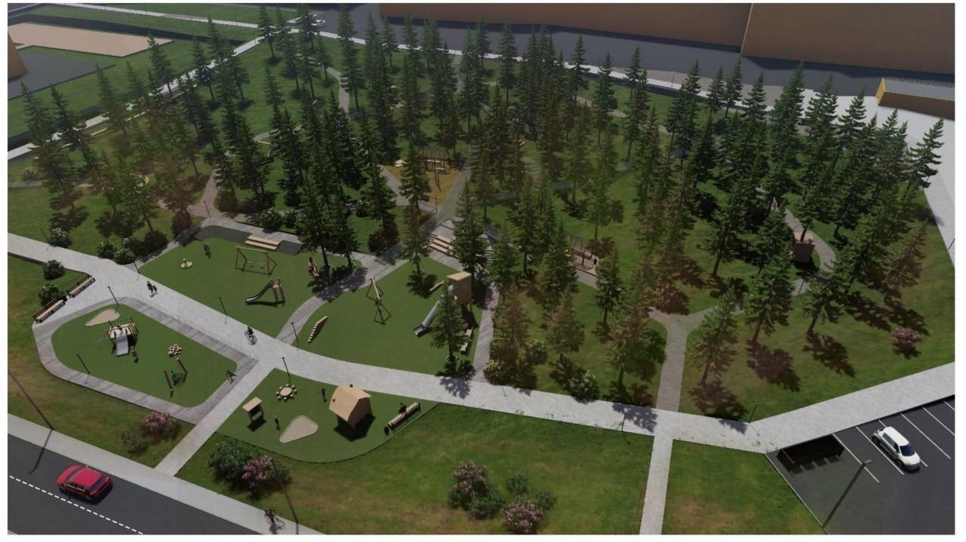
Муниципальная программа «Формирование комфортной городской среды на 2018-2027 годы»
План (тыс. руб.) | Исполнено (тыс. руб.) | % исп.
23 974,0 | 23 974,0 | 100
В 2023 году в рамках реализации муниципальной программы «Формирование комфортной городской среды на 2018-2027 годы» были выполнены следующие работы:
- «Создание сквера им. Г.А. Кадзова». Благоустройство сквера включает в себя устройство огороженной дворовой территории с детскими игровыми площадками и площадками для отдыха. Применяются различные типы покрытий – асфальтирование, деревянный настил, тротуарная плитка, искусственный газон. Площадки будут оборудованы малыми архитектурными формами. Также проектом предусмотрено обновление существующего деревянного трапа на новый. Парковки для постоянного и временного хранения автотранспорта на территории двора. Проезды имеют монолитно-бетонное покрытие. Тротуары имеют асфальтовое и плиточное покрытие.
В 2023 году выполнен первый этап реализации проекта, выполнены работы по асфальтированию проездов, площадок и замена уличного освещения.
- Благодаря участию МО «Поселок Айхал» в программе «1000 дворов на Дальнем Востоке» в 2023 году выполнены работ по благоустройству дворовых территорий по ул. Кадзова д. 1 и д.3. Работы выполнены по асфальтированию дворовых проездов и стоянок.

Slide 27

Муниципальная программа «Поддержка и развитие малого и среднего предпринимательства в муниципальном образовании «Поселок Айхал» Мирнинского района Республики Саха (Якутия) на 2022-2026 годы»
План (тыс. руб.) | Исполнено (тыс. руб.) | % исп.
579,5 | 579,5 | 100
Основными целями реализации программы по поддержке и развитию предпринимательства в поселке Айхал Мирнинского района Республики Саха (Якутия) является наращивание предпринимательского ресурса и создание и обеспечение благоприятных условий для развития и повышения конкурентоспособности малого предпринимательства на территории п. Айхал Мирнинского района Республики Саха (Якутия), а также содействие повышению уровня жизни населения.
Ежегодно в соответствии с Постановлением Правительства Республики Саха (Якутия) от 06.11.2008 № 468 «О Перечне государственного имущества Республики Саха (Якутия), предназначенного для предоставления в аренду субъектам малого и среднего предпринимательства и организациям, образующим инфраструктуру поддержки малого и среднего предпринимательства», утверждается Перечень муниципального имущества МО «Поселок Айхал», передаваемого в аренду субъектам малого и среднего предпринимательства и организациям, организующим инфраструктуру поддержки малого и среднего предпринимательства.

Slide 28

Муниципальная программа «Экология и охрана окружающей среды в муниципальном образовании «Поселок Айхал» на 2022-2026 годы»
План (тыс. руб.) | Исполнено (тыс. руб.) | % исп.
4 888,3 | 4 823,3 | 99
На территории МО «Поселок Айхал» прошли мероприятия по санитарной очистке с 23.03.2023 по 30.09.2023 г. в рамках которого проводились работы по ликвидации несанкционированных свалок ТКО, крупногабаритного мусора и металлолома в т.ч. сбор и вывоз разукомплектованного автотранспорта. Для реализации данного мероприятия были выделены средства из бюджетов МО «Мирнинский район» и МО «Поселок Айхал».

Slide 29

Муниципальная программа «Укрепление гражданского согласия на территории муниципального образования «Поселок Айхал» Мирнинского района Республики Саха (Якутия) на 2023-2026 г.г.»
План (тыс. руб.) | Исполнено (тыс. руб.) | % исп.
10,0 | 10,0 | 100
В ходе реализации муниципальной программы «Укрепление гражданского согласия на территории муниципального образования «Поселок Айхал» Мирнинского района Республики Саха (Якутия) на 2023-2026 годы» выполнены следующие мероприятия:
приобретены буклеты «Памятка по противодействию терроризма и экстремизма»
проведен месячник «Экстремизма-нет»
проведены просветительские беседы с раздачей печатной продукции

Slide 30
Оценка эффективности муниципальных программ за 2023 год
По итогам 2023 года проведена оценка эффективности 18 муниципальных программ, по итогам которой:
15 программ имеют высокий рейтинг эффективности (80% и выше)
3 программы имеют низкий рейтинг эффективности (80% и ниже)

Slide 31
Исполнение основных задач в 2023 году
В непростых условиях 2023 года реализованы все основные направления бюджетной и налоговой политики, исполнены в полном объеме расходы бюджета на обеспечение:
фонда оплаты труда с начислениями
расходы на оплату коммунальных услуг
на оплату проезда в отпуск работников
принятых обязательств по социальным выплатам
отсутствие просроченной кредиторской задолженности

Slide 32
Открытость и прозрачность управления муниципальными финансами
В 2023 году проведены публичные слушания с участием жителей поселка, депутатов поселкового Совета депутатов, представителей организаций, учреждений и предприятий поселка:
13 апреля 2023 года – по обсуждению отчета об исполнении бюджета муниципального образования «Поселок Айхал» Мирнинского района Республики Саха (Якутия) за 2022 год
30 ноября 2023 года - по обсуждению проекта бюджета муниципального образования «Поселок Айхал» Мирнинского района Республики Саха (Якутия) на 2024 год и плановый период 2025 и 2026 годов.
Проведена работа по размещению информации на Едином портале бюджетной системы Российской Федерации в структурированном виде с использованием системы «Электронный бюджет», во исполнение приказа Министерства финансов Российской Федерации от 28 декабря 2016 года №243н «О составе и порядке размещения и предоставления информации на Едином портале бюджетной системы Российской Федерации».

Slide 33
Основные задачи бюджетной политики на 2024 год
Увеличение доходной части бюджета путем усиления работы по администрированию доходов
Обеспечение сбалансированности бюджета муниципального образования «Поселок Айхал» Мирнинского района Республики Саха (Якутия)
Обеспечение принципов приоритизации, оптимизации расходов и повышения эффективности расходования бюджетных средств
Участие в национальных, федеральных, региональных проектах, государственных программах, конкурсах и грантах для получения дополнительного финансирования в 2024 году
Повышение эффективности закупок товаров, работ, услуг для обеспечения муниципальных нужд
Повышение открытости и прозрачности управления муниципальными финансами

Slide 34


